Slide 1
物体的三视图
第1课时
WWW.PPT818.COM

Slide 2
什么是正投影？
复习回顾

Slide 3
学习目标
1.了解物体的三视图的意义，能识别简单物体的三视图；
2.会画一些简单物体的三视图。

Slide 4
探究新知
自学课本，并同其他同学交流你的探究体验及结果。
理解识记物体的三视图：
主视图：
俯视图：
左视图：

Slide 5
探究新知
怎样画一个物体的三视图呢？
在三视图中，俯视图画在主视图的下面，左视图画在主视图的右面。

Slide 6
三视图画法
从左面看
从上面看
主视图
主视图
左视图
正面
左视图
高
长
宽
宽
侧面
俯视图
俯视图
水平面
从正面看

Slide 7
三视图画法
主视图
主视图
左视图
正面
左视图
高
长
宽
侧面
宽
俯视图
水平面
俯视图

Slide 8
探究新知
自主学习课本内容 ，探索画一个物体的三视图的步骤。

Slide 9
归纳总结
画物体三视图的步骤：
先在平面内画出两条互相 的辅助坐标轴，在第二象限画出 ；然后根据“ ”的原则，在第三象限画出 ；最后根据“ ”的原则和“ ”的原则，在第一象限画出 。

Slide 10
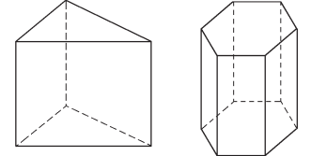
精讲点拨
例1. 如图所示的直三棱柱、直六棱柱的底面分别是正三角形和正六边形。分别画出它们的三视图。

Slide 11
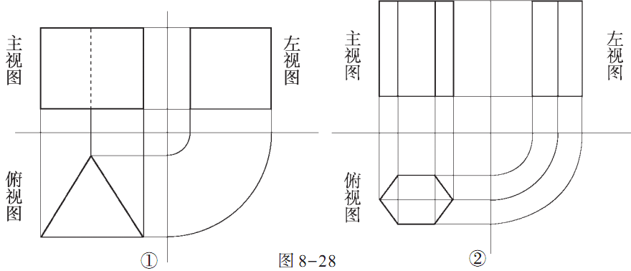

Slide 12
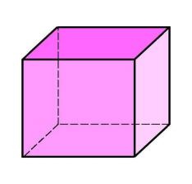
巩固练习
画出如图所示的正方体三视图。

Slide 13
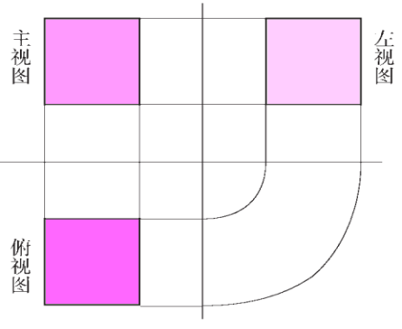
解析：
立方体的三视图是一个全等的正方形

Slide 14
课堂小结
通过本节课的学习，谈谈你的收获？

Slide 15
谢 谢

